Slide 1
Цитата урока: «… Сейчас в ней происходит бурный рассвет. Мы только знаем малую частичку этой непонятной, неясной , всеобъемлющей загадки…» В.И. Вернадский

Slide 2
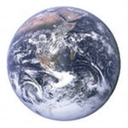
Биосфера Земли- оболочка планеты, заселённая живыми организмами. В. В.И.Вернадский
Тема урока:
«Биосфера - живая оболочка планеты.
Структура и компоненты биосферы»

Slide 3
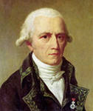
Понятие «БИОСФЕРА».
Ж. Б. Ламарк
Эдуард Зюсс

Slide 4
Владимир Иванович Вернадский (1863-1945)
В.И. Вернадский впервые отвёл живым организмам роль главнейшей преобразующей силы планеты Земля, учитывая их деятельность не только в настоящее время, но и в прошлом.
Учение «Биосфера» 1926

Slide 5
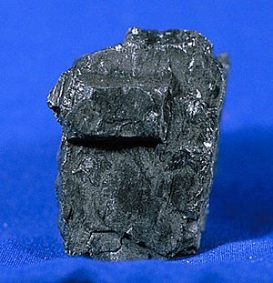
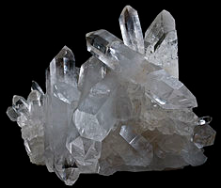
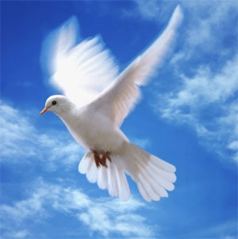
Биогенное
вещество
Биокосное
вещество
Косное
вещество
Компоненты
биосферы
Живое
вещество
Notes:
Живое вещество

Slide 6
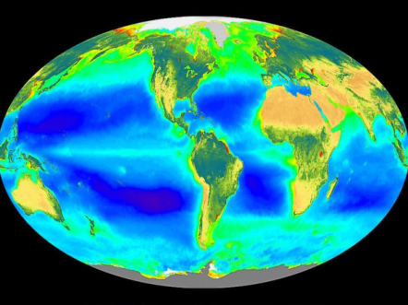
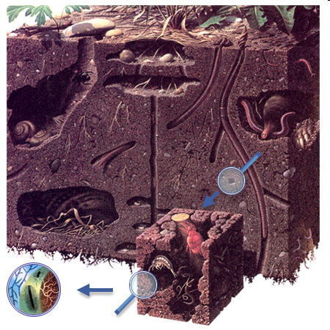
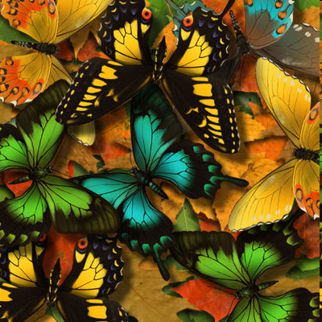
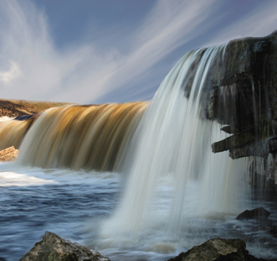
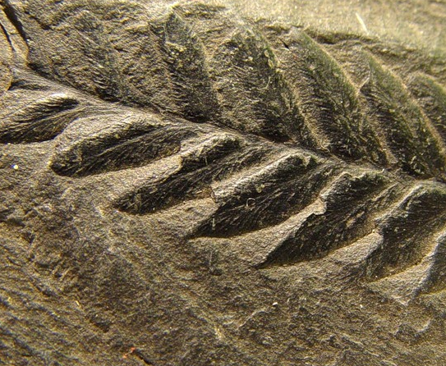
Состав биосферы
тела живой природы
тела неживой природы
биотический = живой компонент
абиотический = неживой компонент
созданы с участием организмов и небиоло-гических процессов
созданы без участия организмов
организмы
созданы с участием организмов
живое вещество
живое вещество
косное вещество
косное вещество
биокосное вещество
биокосное вещество
биогенное вещество
биогенное вещество

Slide 7
Состав биосферы
Свойства живого вещества:
Присутствует только в биосфере
Едино по строению и происхождению
Способно к самоусложнению (эволюции)
Процессы, в нём происходящие, увеличивают количество энергии на планете (пример: ФС)
Процессы в нём необратимы
тела живой природы
биотический = живой компонент
организмы
живое вещество
живое вещество

Slide 8
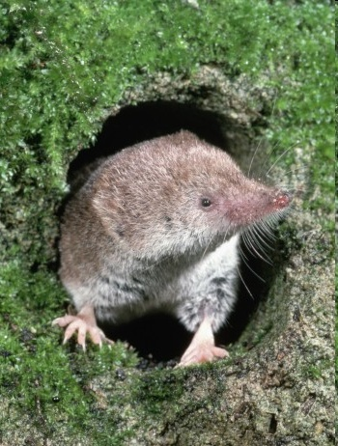
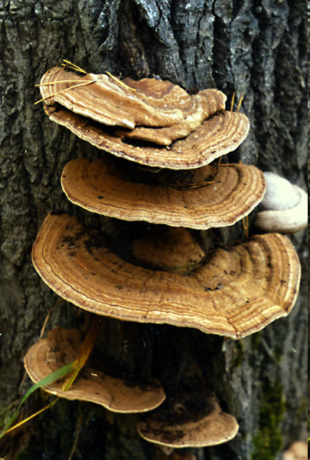
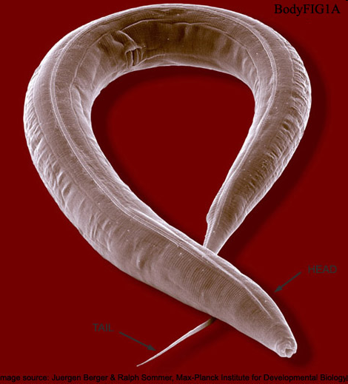
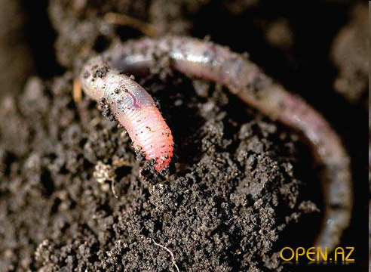
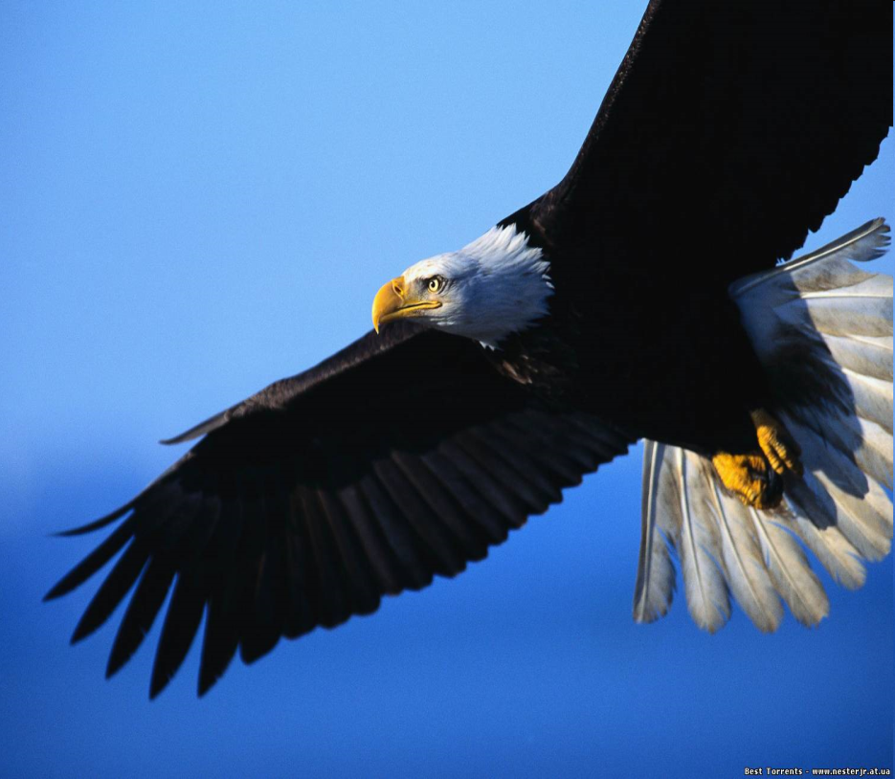
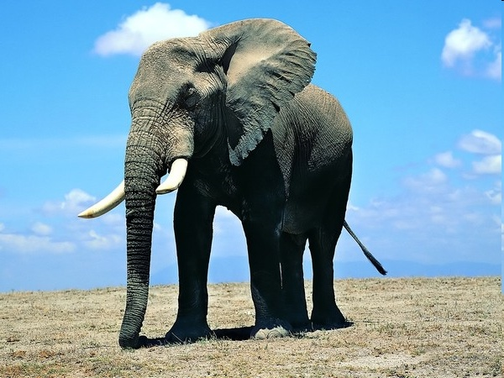
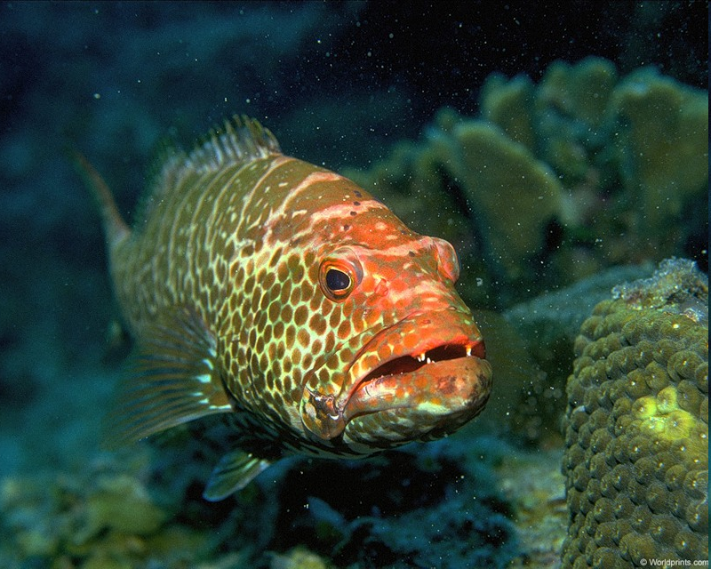
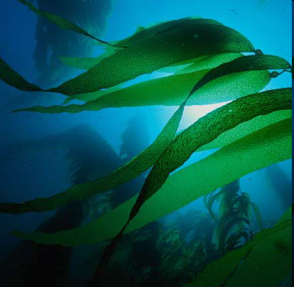
Границы биосферы
Оболочки Земли | Протяже-ние | Границы жизни | Среда обитания | Эко- группы орг-ов | Примеры орг-ов
наземно-воздушная
аэробионты,
Атмосфера
100 км
20 км
озоновый слой
террабионты
до 70 км
до 7,5 км
педобионты,
Литосфера
почвенная
t денатурации белка
эдафобионты
70 % поверх-ности
11 км
Гидросфера
водная
гидробионты
дно (Марианская впадина)
Биосфера
организ-менная
эндобионты

Slide 9
Границы биосферы

Slide 10
Подведем итоги
1. Биосфера….
2. Термин «биосфера» впервые предложил ….
3. Учение о биосфере разработал ….
4. Источник энергии для существования биосферы…
5. Геологические оболочки Земли, заселенные живыми организмами…
6. Границы биосферы…
7. Вещества биосферы В.И.Вернадский разделил на группы ….

